Slide 1
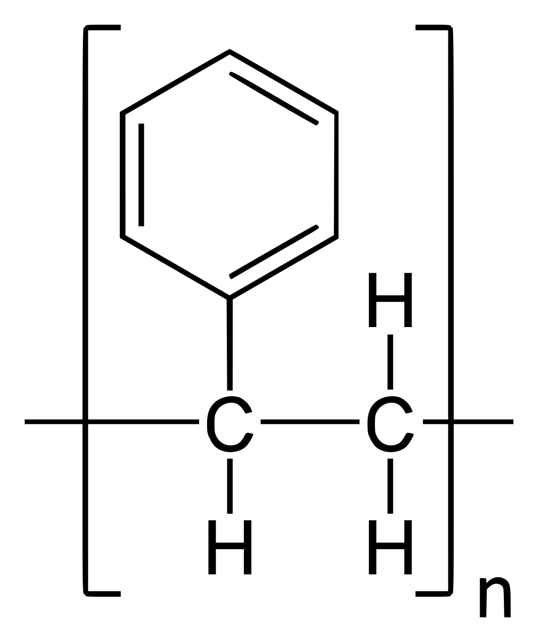
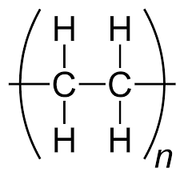
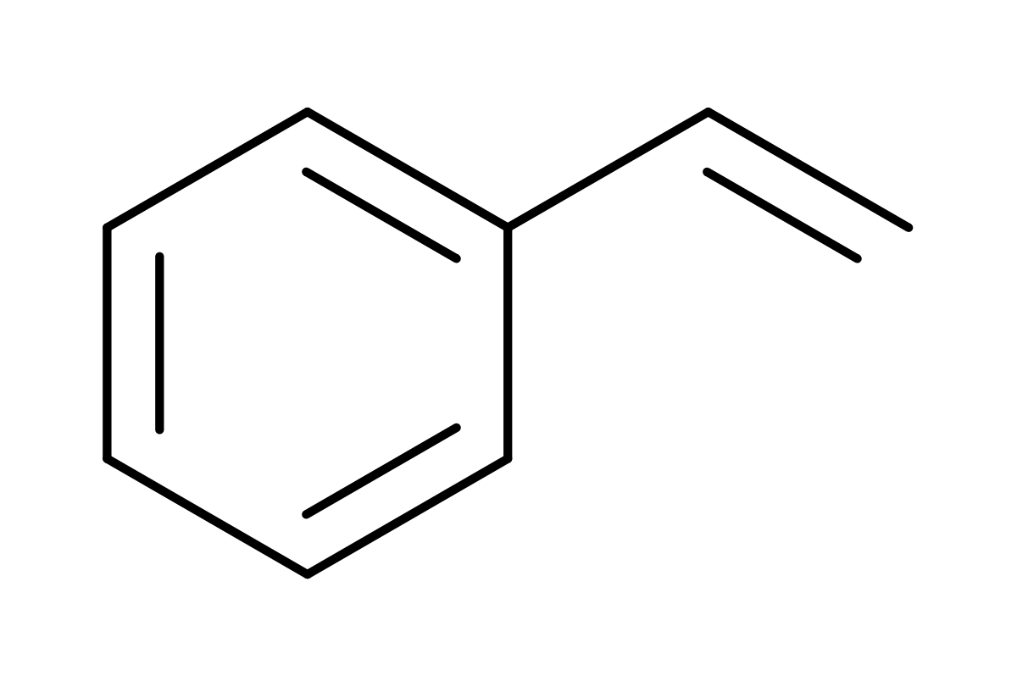
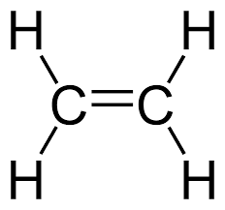
Polyéthylène
Ethylène
Polystyrène
Styrène
Source : Wikipedia

Slide 2
n
=
Formation de polyéthylène par polyaddition
Source : Wikipedia

Slide 3
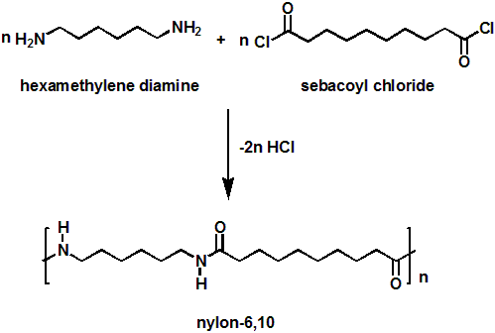
Synthèse du nylon 6-10 par polycondensation
Source : https://en.wikipedia.org/wiki/Nylon_rope_trick

Slide 4
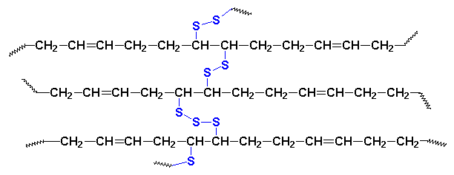
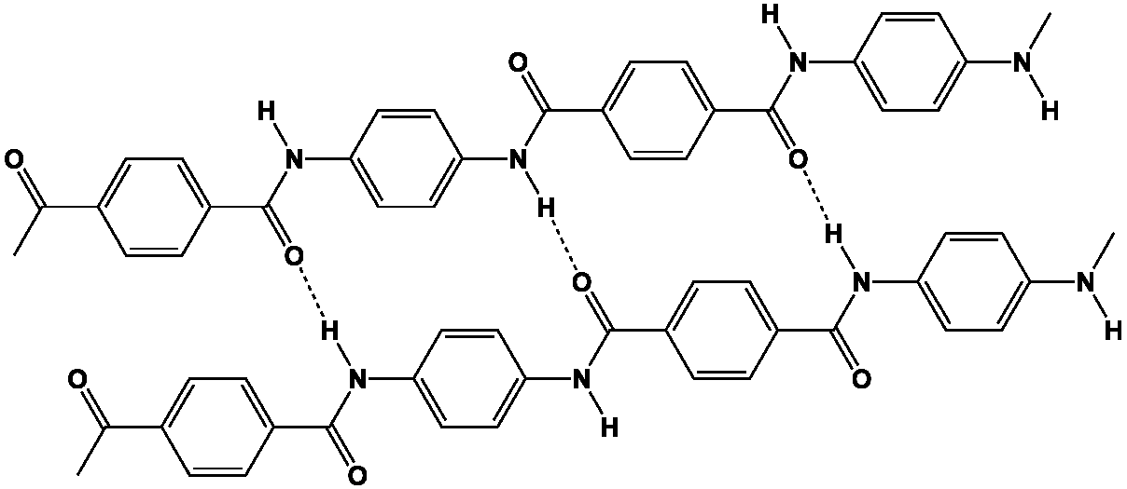
Kevlar
Caoutchouc vulcanisé
Source : http://www.societechimiquedefrance.fr/Le-Cyclisme.html
Source : https://pslc.ws/macrog/exp/rubber/sepisode/spill.htm

Slide 5
Source : Wikipedia

